Slide 1




Tra Vinh University
PHÁT TRIỂN WEBSITE GIỚI THIỆU
VÀ TƯ VẤN SẢN PHẨM SỮA
CHO TRẺ EM (0–5 TUỔI)
Trường Kỹ Thuật và Công nghệ
SVTH: Lê Ngọc Sơn MSSV: 110123169
Lớp: DA23TTD
GVHD: ThS. Nguyễn Khắc Quốc

Slide 2

NỘI DUNG TRÌNH BÀY
INTRODUCTION
1. Tổng quan về đề tài
2. Mục tiêu và phạm vi nghiên cứu
3. Cơ sở lý thuyết
4. Công nghệ và thiết kế hệ thống
5. Nội dung thực hiện
6. Kết luận và hướng phát triển

Slide 3

1. Tổng quan về đề tài
Lý do chọn đề tài:
SOLUTIONS11SOLUTIONS11
Trong những năm gần đây, dinh dưỡng cho trẻ từ 0–5 tuổi ngày càng được phụ huynh quan tâm, trong đó sữa đóng vai trò quan trọng đối với sự phát triển thể chất và trí não. Tuy nhiên, thị trường có nhiều loại sữa với thông tin phân tán, khó kiểm chứng, gây khó khăn trong việc lựa chọn. Vì vậy, đề tài được thực hiện nhằm xây dựng website giới thiệu và tư vấn sản phẩm sữa, giúp phụ huynh dễ tra cứu và lựa chọn sản phẩm phù hợp.

Slide 4
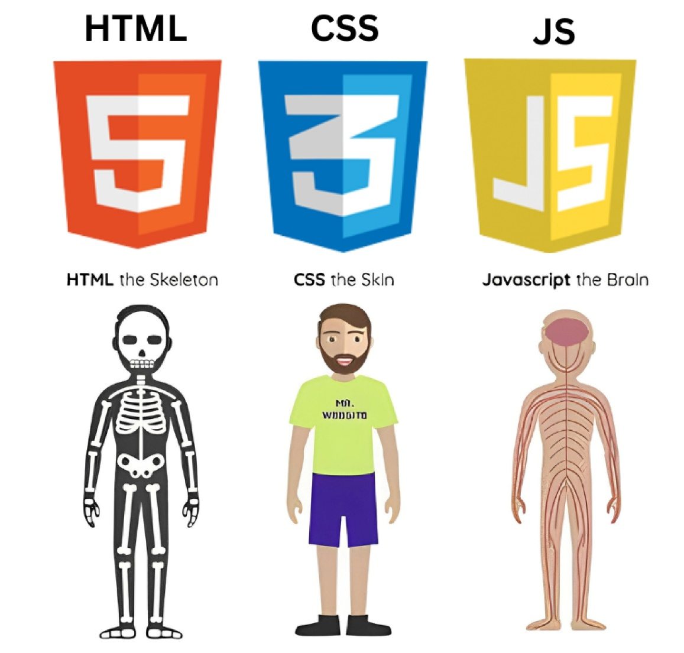
1. Tổng quan về đề tài
SOLUTIONS11SOLUTIONS11
Mục tiêu của đề tài:
Thiết kế giao diện thân thiện, responsive bằng HTML5, CSS3, JavaScript.
Xây dựng chức năng: Trang chủ – Sản phẩm – Chi tiết – Phân loại – Giỏ hàng – Thanh toán.
Phân tích, triển khai và kiểm thử website phục vụ học tập & thực hành.

Slide 5

1. Tổng quan về đề tài
Phạm vi nghiên cứu của đề tài:
SOLUTIONS11SOLUTIONS11
Xây dựng website giới thiệu sữa trẻ em: xem sản phẩm, chi tiết, phân loại theo độ tuổi, giỏ hàng (mô phỏng).
Tư vấn và giỏ hàng xử lý bằng JavaScript ở mức mô phỏng.
Phục vụ học tập & thực hành, không gồm tính năng nâng cao như thanh toán online, phân tích dữ liệu người dùng.

Slide 6

3. Cơ sở lý thuyết
Cơ sở lý thuyết của đề tài dựa trên các kiến thức nền tảng và phát triển website. Trong đó:
HTML5: xây dựng cấu trúc và nội dung website.
CSS3: thiết kế giao diện, bố cục, hỗ trợ hiển thị đa thiết bị (responsive).
JavaScript: xử lý tương tác/chức năng như xem sản phẩm, phân loại, giỏ hàng, thanh toán (mô phỏng).

Slide 7

4. Công nghệ và thiết kế hệ thống
Đặc tả yêu cầu chức năng:
Khách hàng
Xem danh sách & chi tiết sản phẩm; lọc theo độ tuổi.
Quản lý giỏ hàng: thêm/xóa/cập nhật số lượng.
Đăng ký/đăng nhập và đặt hàng mô phỏng.
Quản trị
Đăng nhập trang quản trị.
Quản lý sản phẩm: thêm/sửa/xóa.
Quản lý đơn hàng & trạng thái, theo dõi hệ thống cơ bản.

Slide 8
4. Công nghệ và thiết kế hệ thống
Đặc tả yêu cầu phi chức năng:
Dễ sử dụng: giao diện đơn giản, trực quan, dễ thao tác cho phụ huynh.
Tương thích: hiển thị tốt trên nhiều thiết bị/trình duyệt (ví dụ: Edge, Chrome).
Hiệu năng: tải nhanh, phản hồi kịp thời khi thao tác giỏ hàng.
Ổn định: hoạt động ổn định trong quá trình sử dụng/kiểm thử.
Bảo mật: bảo vệ thông tin đăng nhập & dữ liệu ở mức cơ bản (phù hợp đồ án).

Slide 9
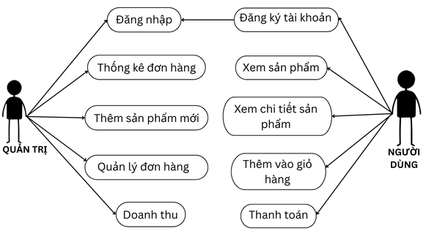
4. Công nghệ và thiết kế hệ thống
Thiết kế hệ thống:
Use case tổng quát

Slide 10
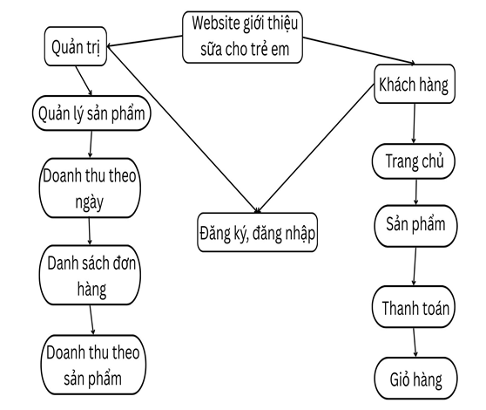
5. Nội dung thực hiện
Chức năng hệ thống
Khách hàng:
Đăng ký, đăng nhập tài khoản
Xem và tìm kiếm sản phẩm sữa
Xem chi tiết sản phẩm theo độ tuổi
Thêm, cập nhật và xóa sản phẩm trong giỏ hàng
Thanh toán ở mức mô phỏng
Quản trị:
Đăng nhập hệ thống quản trị
Quản lý người dùng và phân quyền
Quản lý sản phẩm (thêm, sửa, xóa)
Quản lý đơn hàng
Xem thống kê cơ bản

Slide 11

5. Nội dung thực hiện
Trang chủ website:

Slide 12
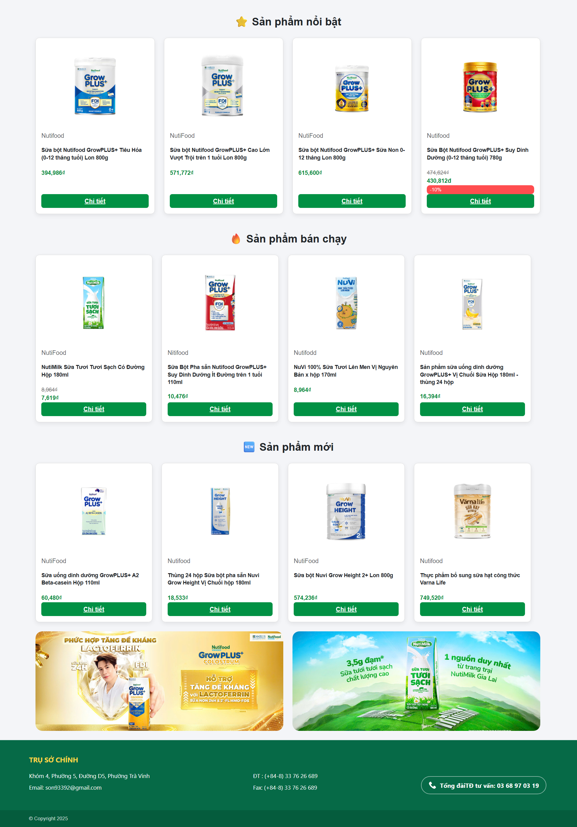
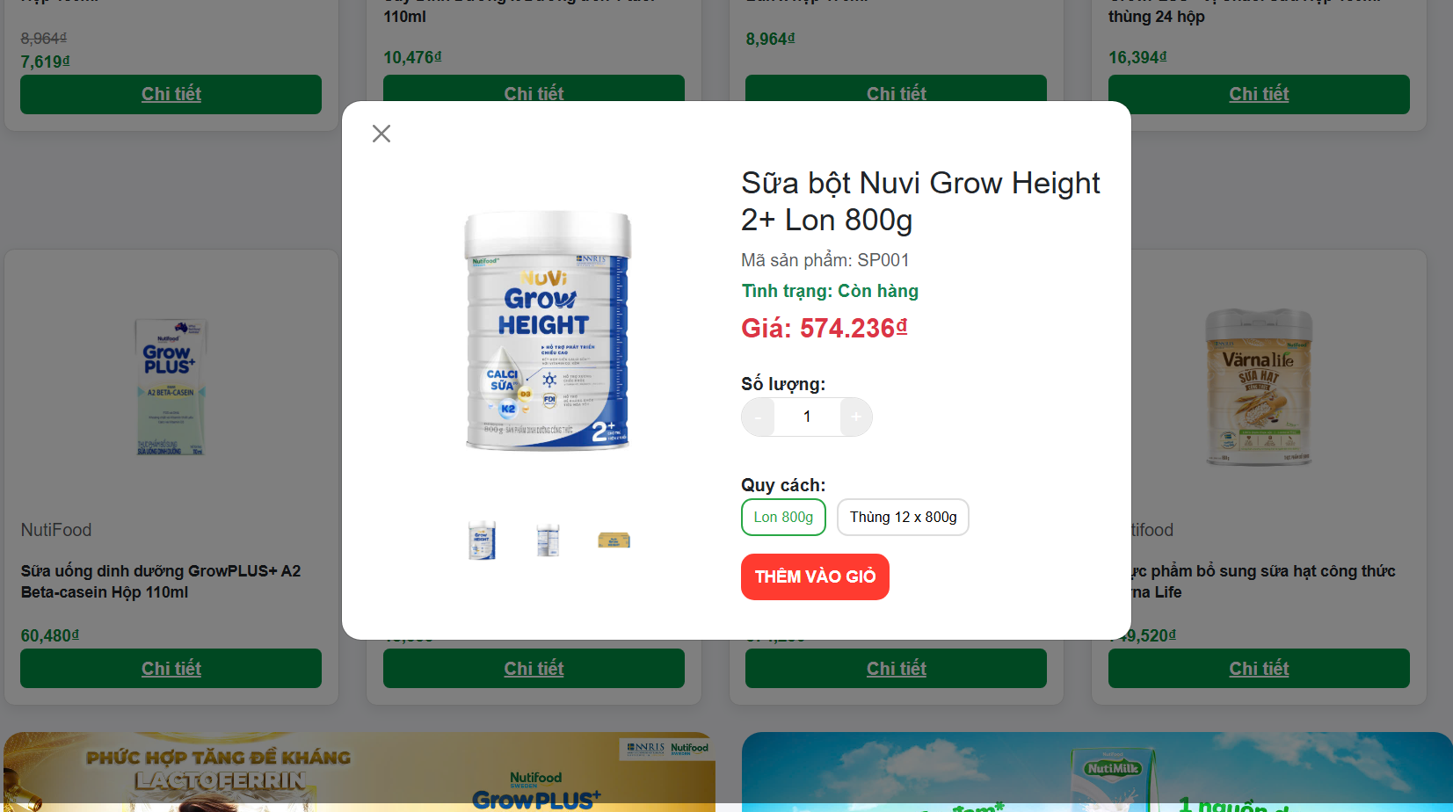
5. Nội dung thực hiện
Sản phẩm ở trang chủ website:

Slide 13
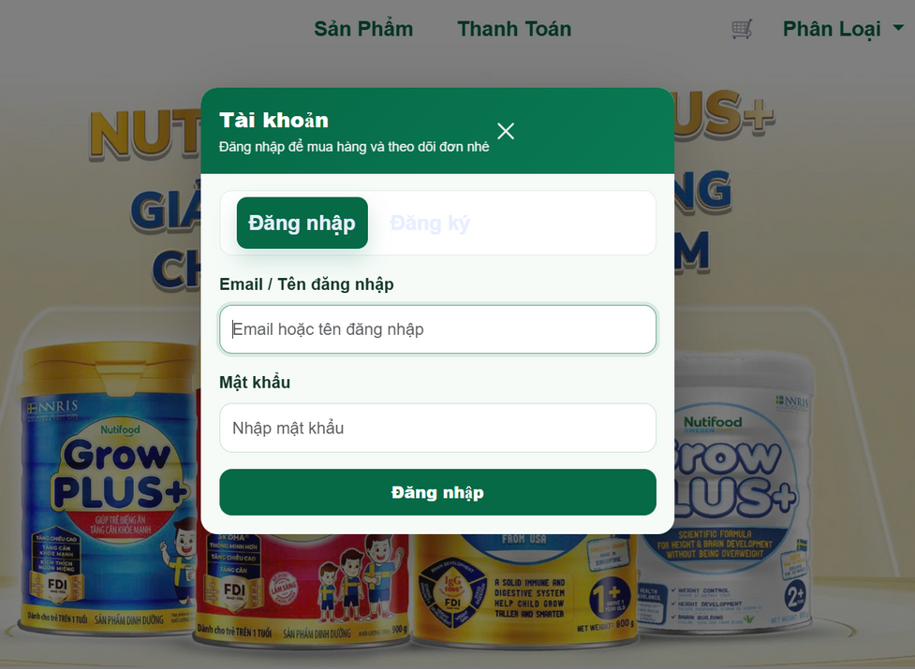
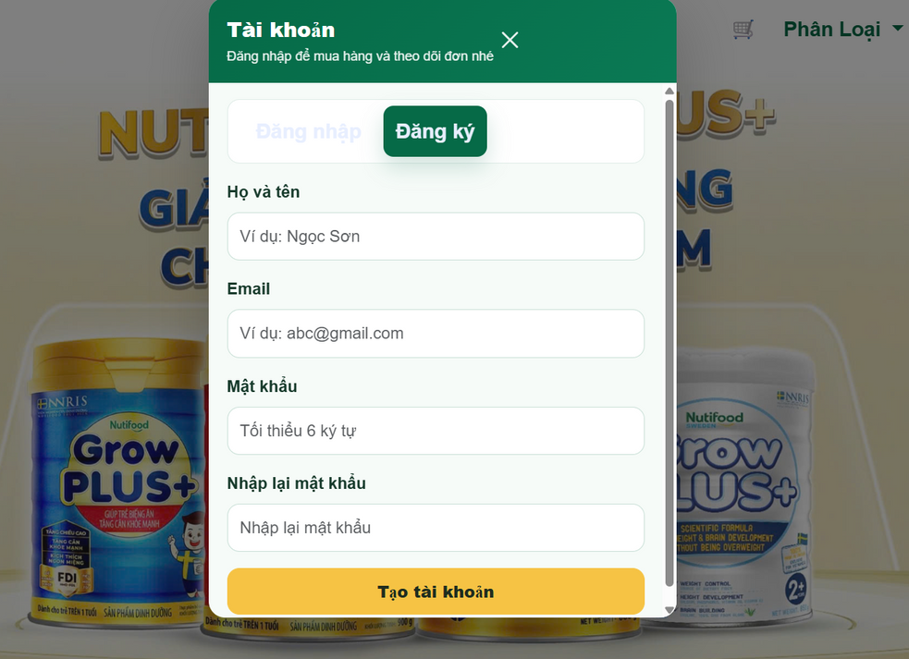
5. Nội dung thực hiện
Trang đăng nhập và đăng ký:

Slide 14
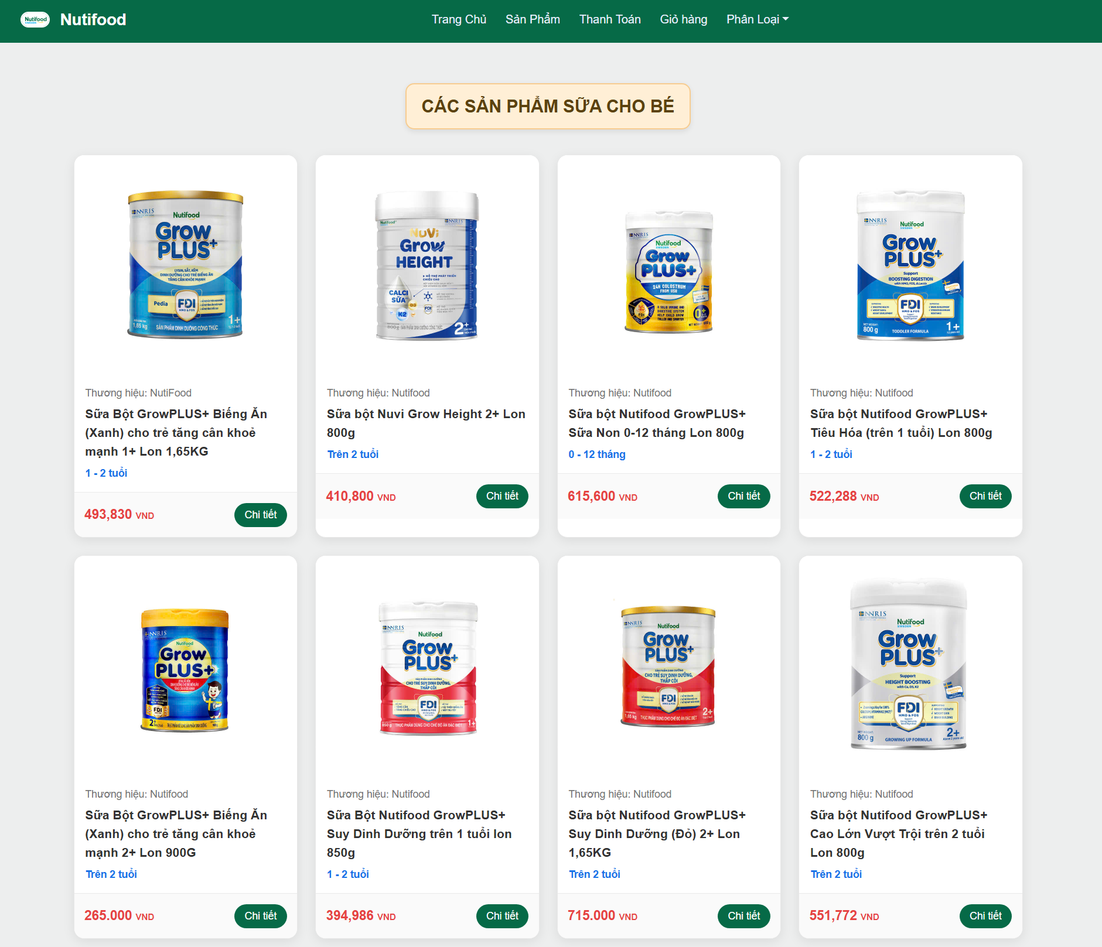
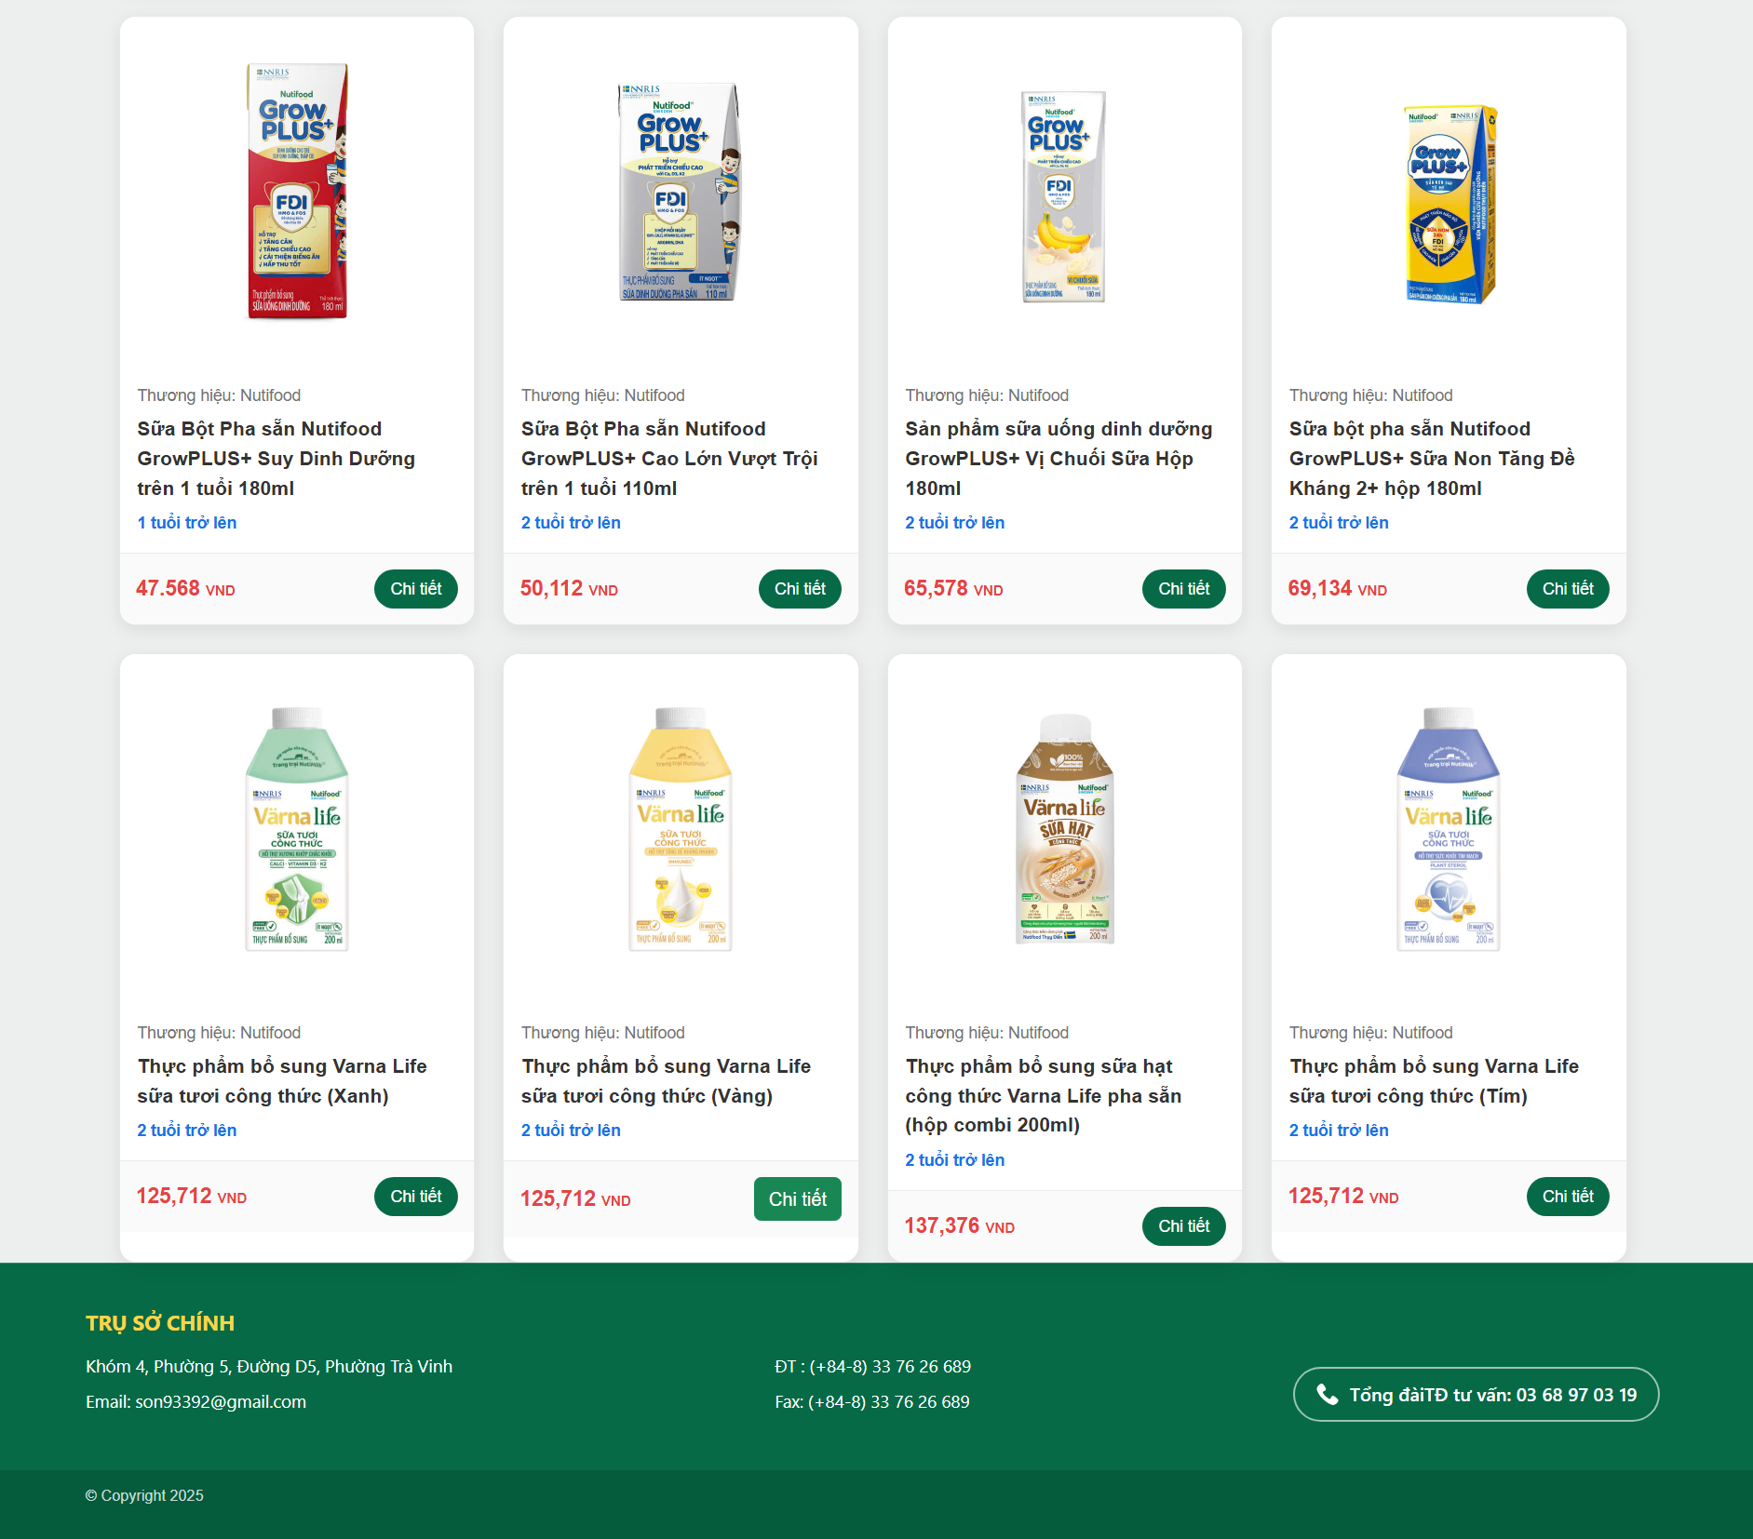
5. Nội dung thực hiện
Trang sản phẩm:

Slide 15
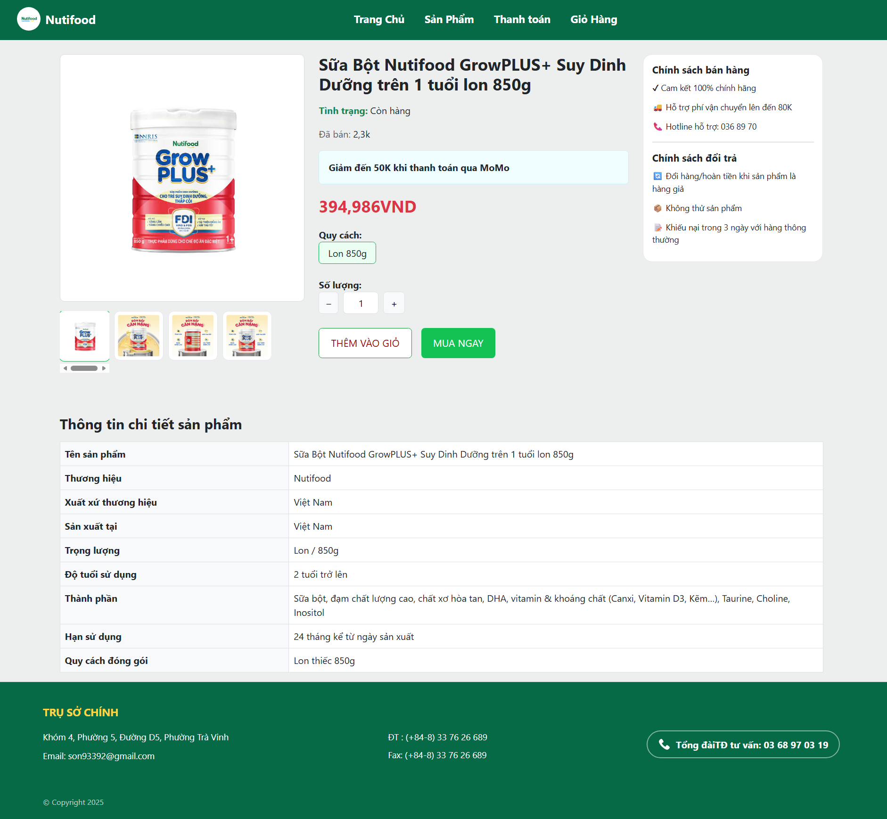
5. Nội dung thực hiện
Trang chi tiết từng sản phẩm:

Slide 16
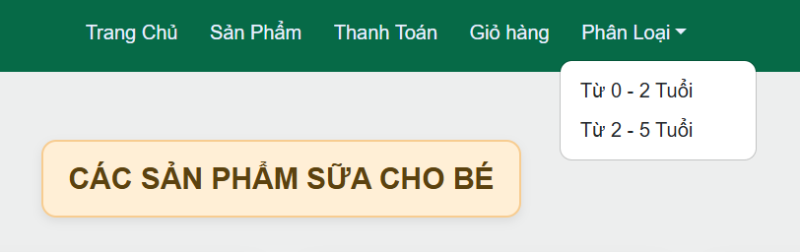
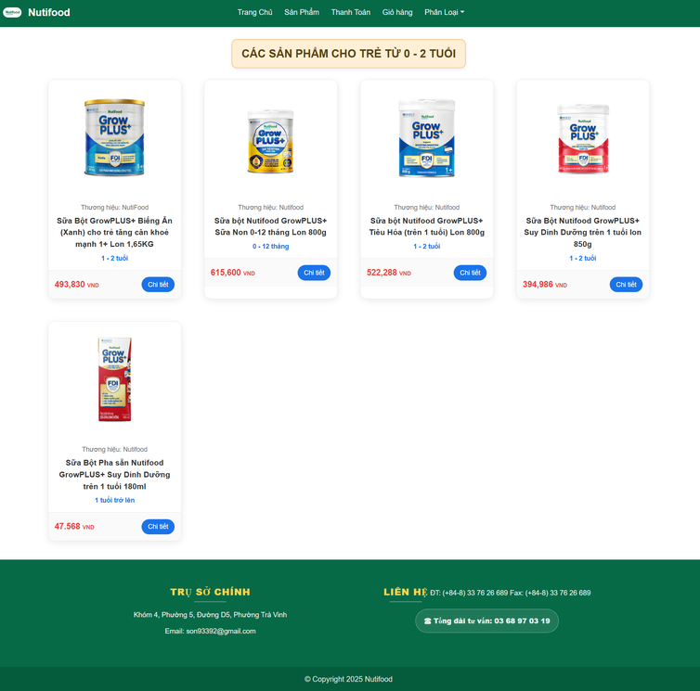
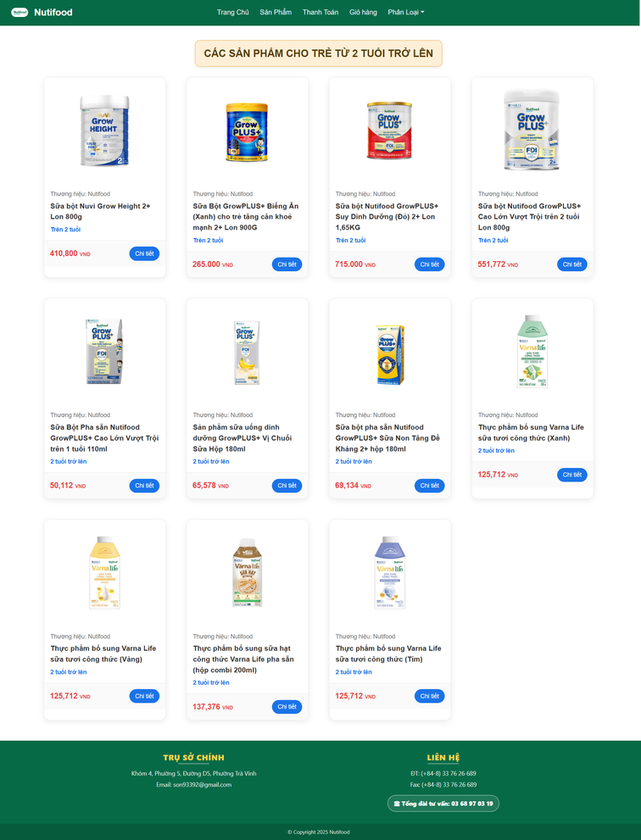
5. Nội dung thực hiện
Phân loại sản phẩm:
Từ 0 - 2 tuổi:
Từ 2 - 5 tuổi:

Slide 17
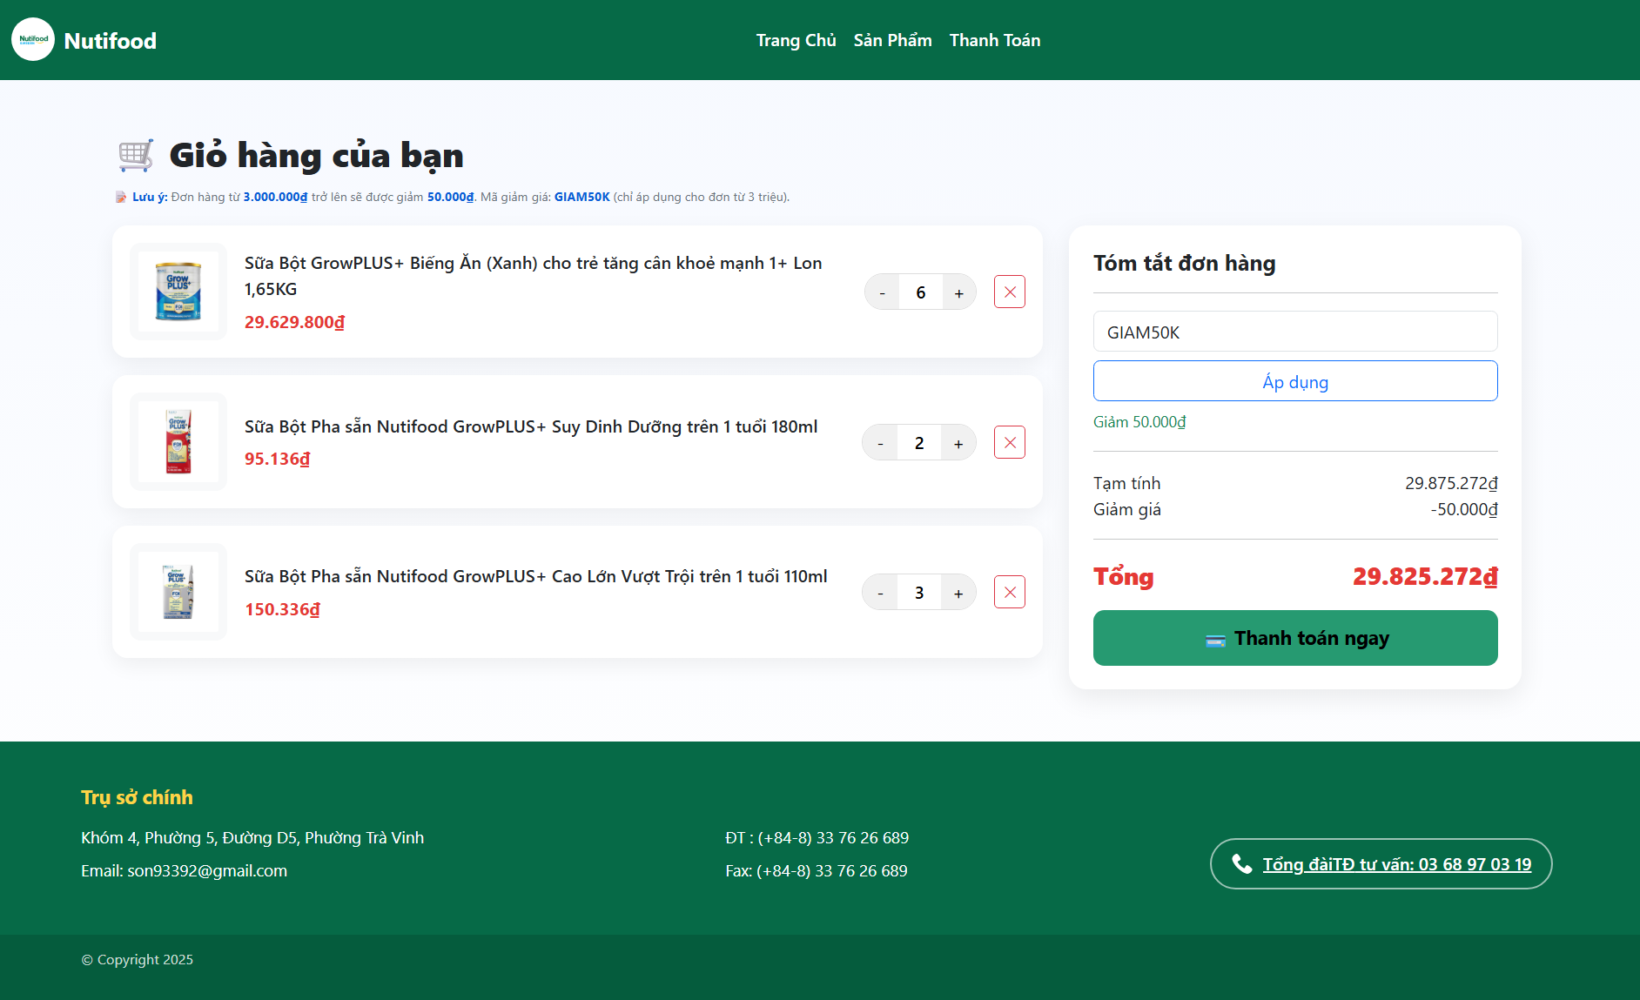
5. Nội dung thực hiện
Trang giỏ hàng:

Slide 18
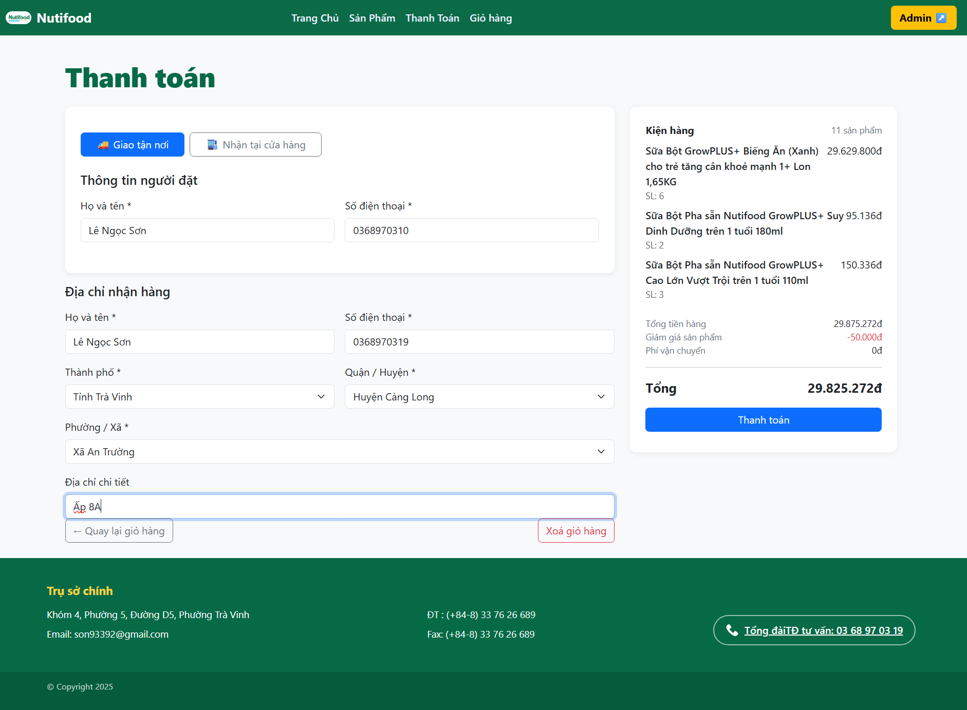
5. Nội dung thực hiện
Trang thanh toán:

Slide 19
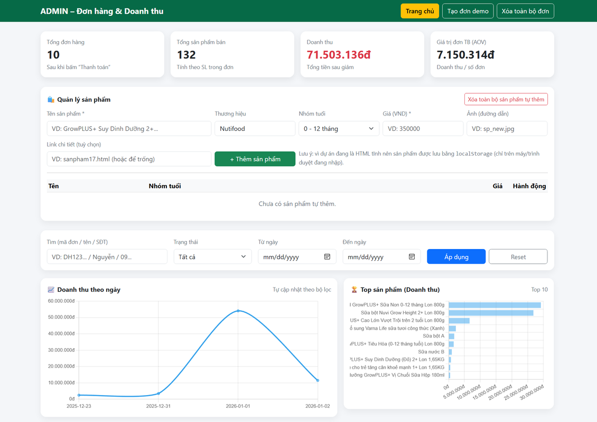
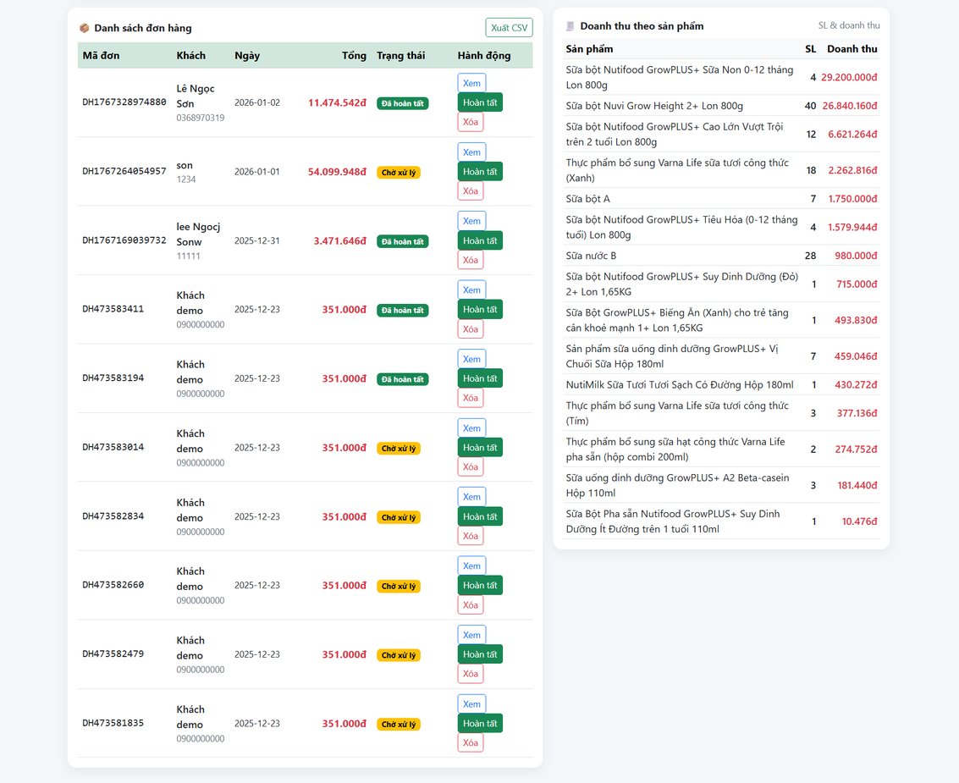
5. Nội dung thực hiện
Trang quản trị:

Slide 20
6. Kết luận và hướng phát triển
Kết luận:
Đã xây dựng website giới thiệu và tư vấn sản phẩm sữa cho trẻ 0–5 tuổi.
Website đáp ứng các chức năng cơ bản: xem sản phẩm, phân loại theo độ tuổi, giỏ hàng và thanh toán mô phỏng.
Giao diện thân thiện, dễ sử dụng, vận dụng tốt HTML5, CSS3 và JavaScript.
Hướng phát triển:
Tích hợp thanh toán trực tuyến và cơ sở dữ liệu thực tế.
Phát triển chức năng tư vấn thông minh, đánh giá sản phẩm.
Nâng cao bảo mật, hiệu năng và khả năng mở rộng hệ thống.

Slide 21

Tra Vinh University
THANK YOU

